Slide 1
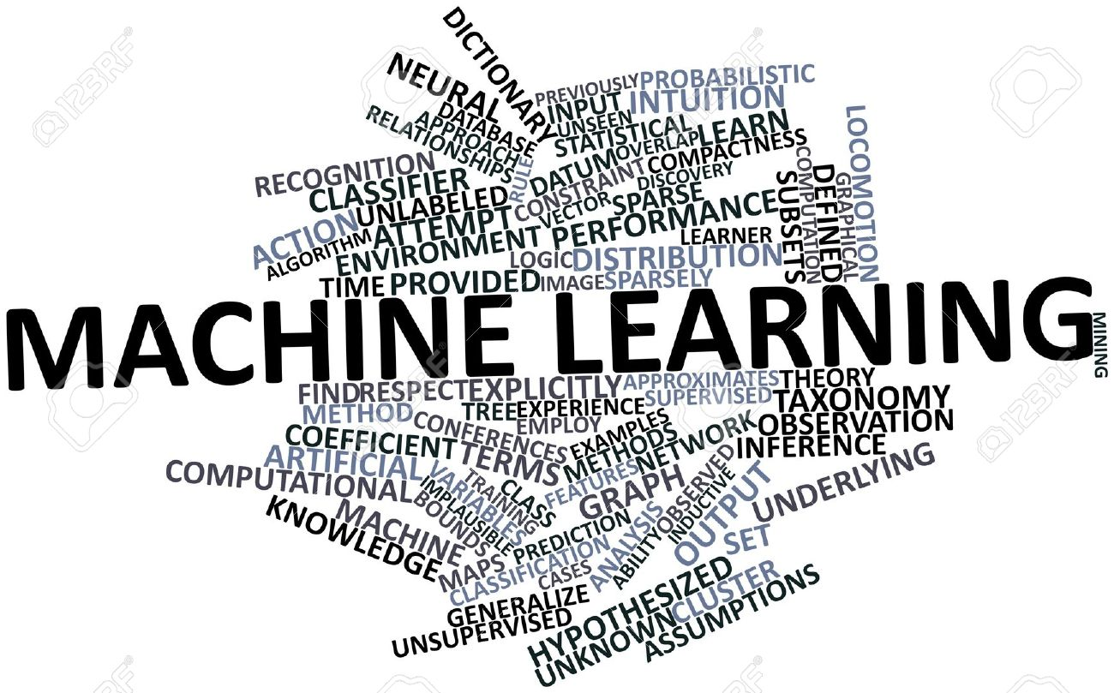
국내 최초 Big Data 연합동아리 BOAZ

Slide 2

CONTENTS
SVM(Support Vector Machine
SVM의 이해
2. MMH(Maximum Margin Hyperplane)
3. kernels
4. 실습
국내 최초 Big Data 연합동아리 BOAZ

Slide 3
SVM(Support Vector Machine)의 이해
국내 최초 Big Data 연합동아리 BOAZ

Slide 4
SVM(Support Vector Machine)의 이해
서포트 벡터 머신 이해
속성 값에 따라 다차원 공간의 예제를 여러 가지 점 간의 경계로 정의하는 평면
초평면(hyperplane)
국내 최초 Big Data 연합동아리 BOAZ

Slide 5
SVM(Support Vector Machine)의 이해
최근접 이웃 학습
SVM
선형 회귀 모델링
국내 최초 Big Data 연합동아리 BOAZ

Slide 6
SVM(Support Vector Machine)의 이해
classification을 하는 supervised learning
암이나 다른 유전자적 질병을 인식하는 바이오인포매틱스의 마이크로 유전자 표현 테이터의 분류
주제별로 정리된 문서나 문서에 사용되는 언어의 식별 같은 텍스트 분류
엔진 연소 문제, 보안상 결함, 지진 같은 드문 주요 사건 감식
알고리즘의 성공은 패턴인식을 하느냐 마느냐에 달려있다!
국내 최초 Big Data 연합동아리 BOAZ

Slide 7
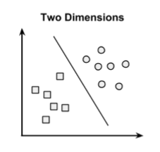
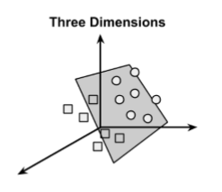
SVM(Support Vector Machine)의 이해
초평면과 분류
유사한 데이터를 그룹 짓기 위해 초평면(hyperplane)이라는 선형 경계를 사용
데이터가 선형이 아닌 문제에 확장 가능
편의상 초평면은 2차원 공간에서 구별된다. 그러나 2차원보다 큰 공간을 설명하기 쉽지 않다. 실제로 초평면은 고차원에서 평면이다(이해하기 쉽지 않다).
국내 최초 Big Data 연합동아리 BOAZ

Slide 8
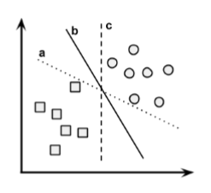
SVM(Support Vector Machine)의 이해
SVM 알고리즘의 태스크는 두 범주를 나누는 직선을 찾는 일이다
그렇다면 a, b, c 3개의 직선 중 알고리즘은 어떤 직선을 고르는가?
국내 최초 Big Data 연합동아리 BOAZ

Slide 9
MMH(Maximum Margin Hyperplane)
국내 최초 Big Data 연합동아리 BOAZ

Slide 10
MMH(Maximum Margin Hyperplane)
최대 마진 찾기
질문의 해답은 두 범주 사이를 최대로 나누는 최대 마진 초평면을 찾는 것이다
3개 중 어떤 직선을 선택하더라도 모든 데이터 점들을 바르게 구별하지만 , 미래의 데이터를 최대한 일반화하게 최대구별을 이끄는 직선이어야 한다.
국내 최초 Big Data 연합동아리 BOAZ

Slide 11
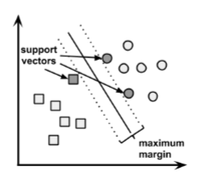
MMH(Maximum Margin Hyperplane)
서포트 벡터란?
최대 마진 초평면과 가장 가까운 점들
서포트 벡터는 수치 개수가 대단히 크더라도 분류 모델을 저장하는 데 압축적인 방법을 제공한다
국내 최초 Big Data 연합동아리 BOAZ

Slide 12
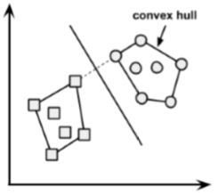
MMH(Maximum Margin Hyperplane)
선형적으로 구별 가능한 데이터의 경우
각 그룹의 볼록 껍질(convex hull : 각 집합을 포함하는 가장 작은 테두리)을 최대한 멀리 구분시켜 놓는 구분선을 찾게 됨
그 구분선은 두 볼록 껍질 사이 가장 가까운 두 점의 중간지점을 지나게 됨(수직이등분선)
국내 최초 Big Data 연합동아리 BOAZ

Slide 13
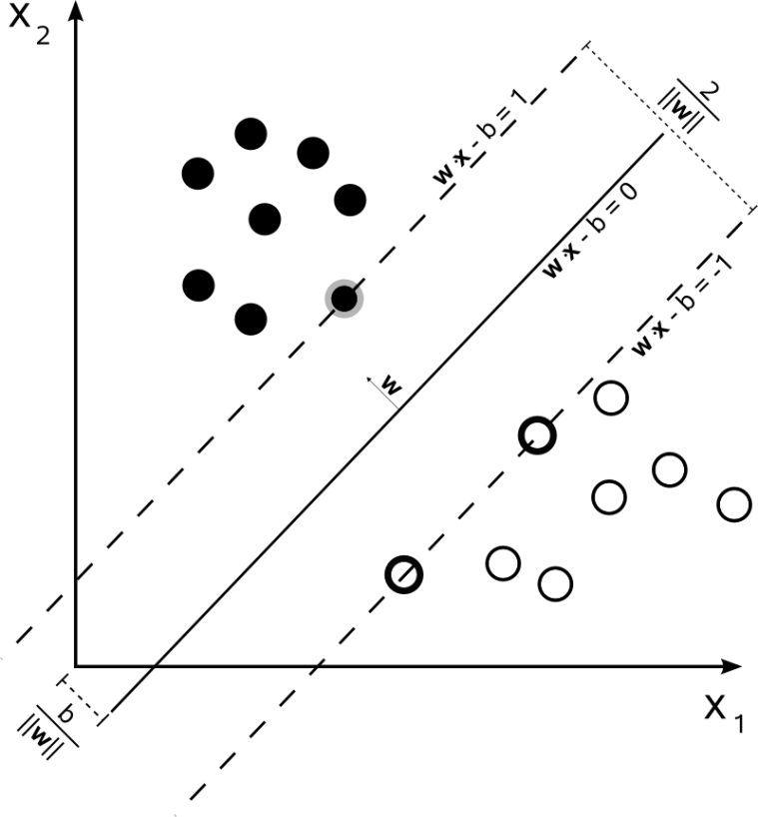

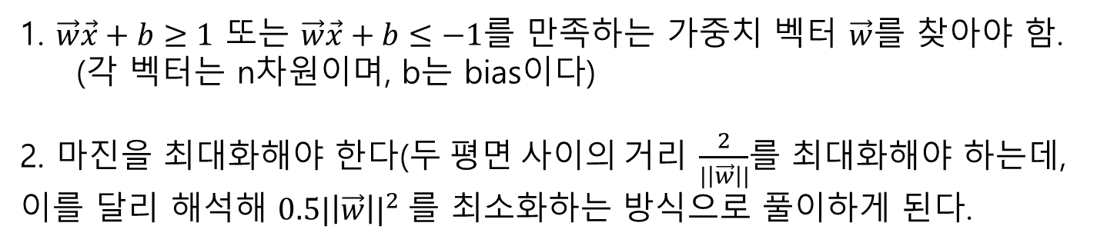
MMH(Maximum Margin Hyperplane)
선형적으로 구별 가능한 데이터의 경우
1. $\vec{w}\vec{x}+b≥1$ 또는 $\vec{w}\vec{x}+b≤−1$를 만족하는 가중치 벡터 $\vec{w}$를 찾아야 함.
(각 벡터는 n차원이며, b는 bias이다)
2. 마진을 최대화해야 한다(두$평면 사이의 거리 \frac{2}{|\left|\vec{w}\right||}$를 최대화해야 하는데, 이를 달리 해석해 $0.5{|\left|\vec{w}\right||}^{2} 를$ 최소화하는 방식으로 풀이하게 된다.
$$min 0.5{|\left|\vec{w}\right||}^{2}$$
$$s.t. { y}_{i}\left(\vec{w}\vec{x_{i}}−b\right)≥1,∀\vec{x_{i}}$$
국내 최초 Big Data 연합동아리 BOAZ

Slide 14
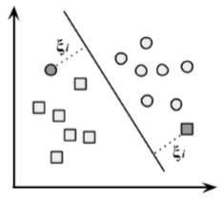
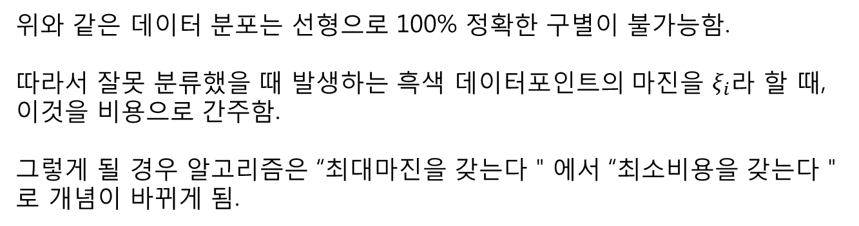
MMH(Maximum Margin Hyperplane)
비선형적으로 구별 가능한
데이터의 경우
위와 같은 데이터 분포는 선형으로 100% 정확한 구별이 불가능함.
따라서 잘못 분류했을 때 발생하는 흑색 데이터포인트의 마진을 $ξ_{i}$라 할 때, 이것을 비용으로 간주함.
그렇게 될 경우 알고리즘은 “최대마진을 갖는다＂에서 “최소비용을 갖는다＂로 개념이 바뀌게 됨.
국내 최초 Big Data 연합동아리 BOAZ

Slide 15
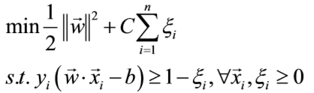
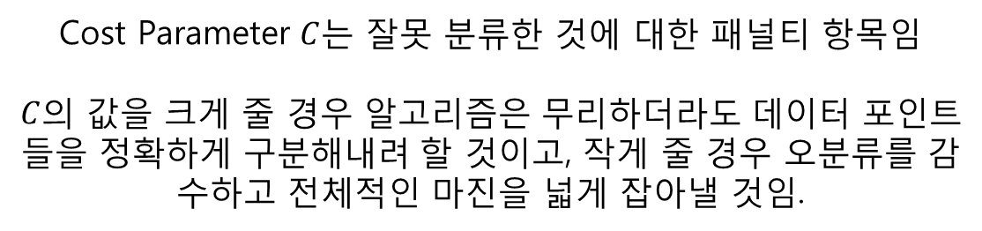
MMH(Maximum Margin Hyperplane)
비선형적으로 구별 가능한
데이터의 경우
Cost Parameter $C$는 잘못 분류한 것에 대한 패널티 항목임
$C$의 값을 크게 줄 경우 알고리즘은 무리하더라도 데이터 포인트들을 정확하게 구분해내려 할 것이고, 작게 줄 경우 오분류를 감수하고 전체적인 마진을 넓게 잡아낼 것임.
국내 최초 Big Data 연합동아리 BOAZ

Slide 16
Kernels
국내 최초 Big Data 연합동아리 BOAZ

Slide 17
Kernels
Nonlinear SVMs
Performing nonlinear classification via linear separation in higher dimensional space
SVM with polynomial kernel visualization
https://www.youtube.com/watch?v=9NrALgHFwTo
https://www.youtube.com/watch?v=3liCbRZPrZA
국내 최초 Big Data 연합동아리 BOAZ
Notes:
데이터셋 D가 공간 R^N에서 비선형 관계를 갖는다. 이 때, D는 더 높은 차원의 공간 R^M(M>N)에서 선형 관계를 가질 수도 있다. 따라서, 우리가 이 데이터셋 D를 더 높은 차원의 공간 D`으로 옮겨줄 수 있는 함수를 찾는다면, 우리는 이 D`공간에서 linear SVM을 진행하면 된다. 그리고 이 D`공간에서 찾은 decision boundary(초평면)를 사영하면(projecting; 고등학교 기하와 벡터에서 배웠던 정사영 개념), 우리는 원래 공간 D에서 nonlinear한 decision boundary를 찾을 수 있다. 이 원리에서 우리는 내적을 참 많이 사용하게 될 것이라고 예측할 수 있다.
nonlinear SVM 절차는 다음과 같다. 먼저 kernel을 이용해서 데이터를 저차원->고차원 매핑하고, 이후 고차원에서 linear SVM을 적용할 수 있다.

Slide 18
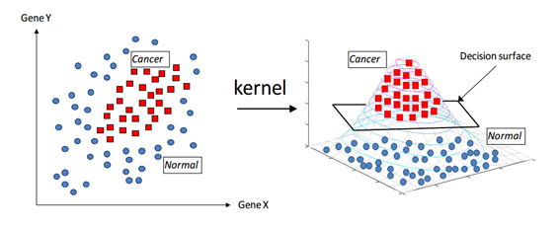
Kernels
Kernel
input space
feature space
국내 최초 Big Data 연합동아리 BOAZ
Notes:
non-linear kernel은 이런 식으로 데이터에 차원을 더해서 데이터를 조금 더 잘 분리한다. 이 그림에서는 2차원 데이터를 kernel function을 통해 3차원으로 옮겨서 cancer와 normal 데이터간의 거리를 확보했다.
이 때 원래 데이터가 분포하는 공간을 input space, 변형된 공간을 feature space라고 한다.
보다시피 2차원에서는 비선형이던 데이터가 3차원에서는 선형(초평면이 존재)한 형태를 보여주고 있다. 3차원 초평면을 구해주면 cancer와 normal 샘플들을 더 쉽게 구별할 수 있다.(사진출처: https://wikidocs.net/5719)

Slide 19
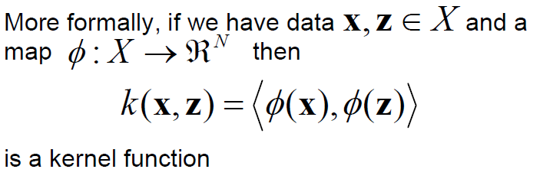
Kernels
Kernel Functions -definition
국내 최초 Big Data 연합동아리 BOAZ
Notes:
원래 공간의 벡터들이 있으면, 그 벡터들의 내적을 수행하여 return하는 것이 커널 함수의 정의이다. 여기서 x, z는 모두 벡터이다. 우리는 벡터의 내적만 수행하면 되기 때문에, 차원이 높아진다고 해서 아주 복잡한 계산을 할 필요가 없어진다.
#자료출처: https://people.cs.pitt.edu/~milos/courses/cs3750-Fall2007/lectures/class-kernels.pdf

Slide 20
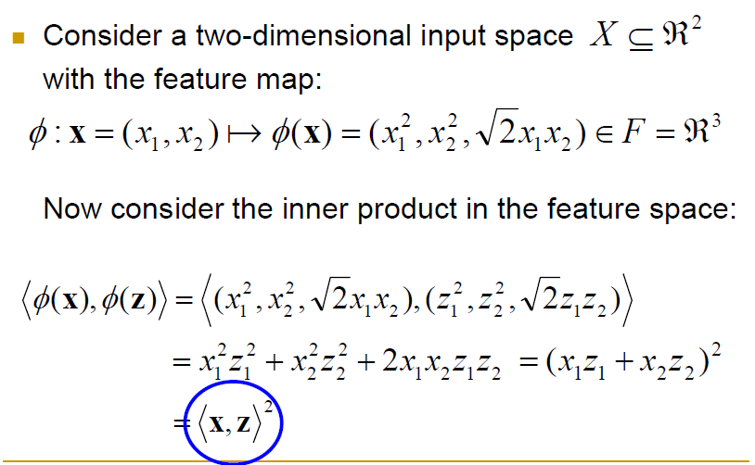
Kernels
Example
국내 최초 Big Data 연합동아리 BOAZ
Notes:
커널함수 예시:

Slide 21
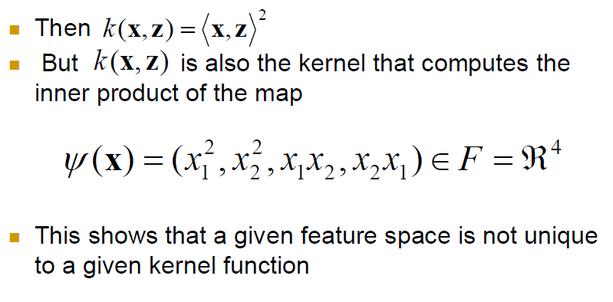
Kernels
Example
국내 최초 Big Data 연합동아리 BOAZ
Notes:
커널함수 예시: 이 예시를 통해, 우리는 원래 공간에 대하여 feature space를 얻는 kernel 함수가 한 개만 존재하는 것은 아니라는 사실을(함수가 유일하지 않음) 알 수 있다.

Slide 22
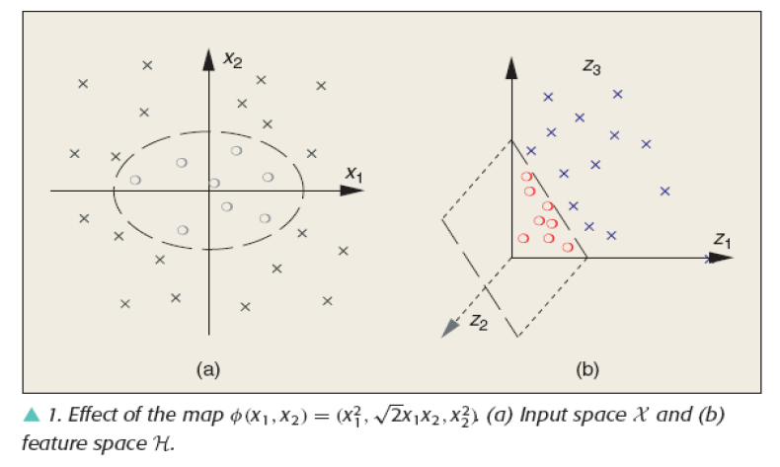
Kernels
Example
국내 최초 Big Data 연합동아리 BOAZ
Notes:
위의 예시 계산을 통해 차원이 하나 높아진 feature space를 얻을 수 있다.

Slide 23
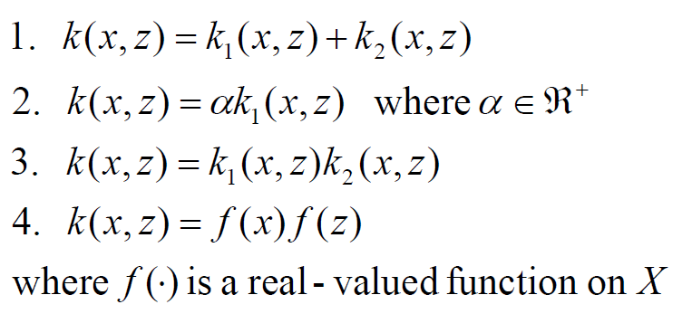
Kernels
Complicated Kernels
국내 최초 Big Data 연합동아리 BOAZ
Notes:
우리는 커널들을 이용해 더 복잡한 형태의 kernel도 만들어낼 수 있다. 이렇게 결합된 커널들은 훨씬 더 복잡한 학습에 적용할 수 있다.

Slide 24
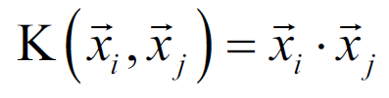
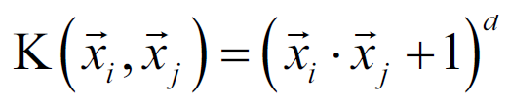

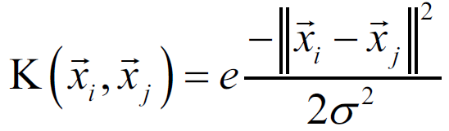
Kernels
Popular Kernels
Linear kernel:
Polynomial Kernel:
Sigmoid kernel:
Gaussian RBF(Radial Basis Function) kernel:
국내 최초 Big Data 연합동아리 BOAZ
Notes:
kernels에는 다양한 종류가 있지만, 가장 흔하게 쓰는 것은 polynomial kernel, sigmoid kernel, Gaussian kernel이다. 특히 Gaussian kernel의 경우 가장 많이 쓰는 kernel인데, 왜냐하면 범주를 가지는 어떤 데이터가 주어져도 반드시 선형의 초평면이 Gaussian feature space에 존재하기 때문이다. 과적합만 조심한다면 Gaussian kernel은 굉장히 강력한 효력을 발휘한다.
이 중에서 어떤 커널을 선택해서 쓸 지는 해결하려는 문제에 따라 달렸는데, 문제는 최적의 커널을 찾는 것이 쉬운 일이 아니며, 또한 해당 문제를 해결할 수 있는 커널이 꼭 하나만은 아니라는 점이다. 따라서 데이터에 대해 약간의 지식을 미리 알고 있어야 한다.

Slide 25
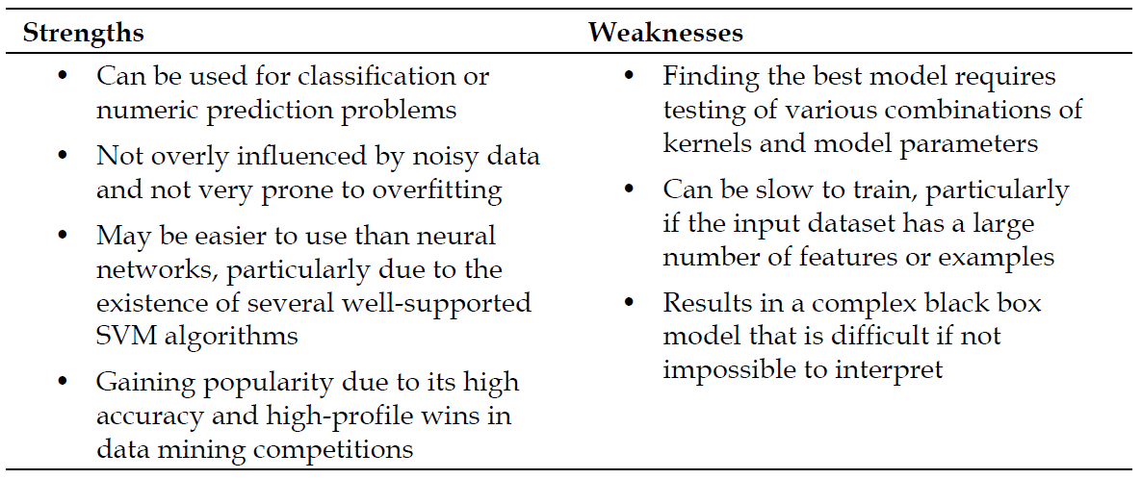
Kernels
Strengths/Weaknesses
국내 최초 Big Data 연합동아리 BOAZ
Notes:
kernel 역시 장단점이 존재한다. kernel을 쓰면 비선형 데이터를 꽤 잘 분류할 수 있다는 장점이 있다. 특히 노이즈가 많은 데이터의 경우 kernel이 큰 효과를 발휘한다. 과적합도 여기서는 크게 문제되지 않는다. 또한 신경망보다는 훨씬 간단한 구조여서 분류를 보다 간단하게 진행할 수 있다.
그러나 최적의 초평면을 찾는 것이 쉬운 일이 아니다. 데이터를 고차원으로 옮겨도 여전히 비선형 구조를 띨 수 있으며, 이 경우 초평면을 찾는 계산이 무척 복잡해진다. kernel은 데이터셋이 클 경우 훈련 시간이 길어진다는 단점도 있다.

Slide 26
실습
국내 최초 Big Data 연합동아리 BOAZ

Slide 27
실습_ SVM으로 OCR수행
SVM의 장점
이미지 데이터 문제 해결에 적합
노이즈에 민감하지 않게 복잡한 패턴 학습 가능
높은 정확도로 시각 패턴 인식
국내 최초 Big Data 연합동아리 BOAZ

Slide 28
실습_ SVM으로 OCR수행
OCR
광학식 문자인식
OCR
Optical Character Recognition
출판되었거나 손으로 쓴 문자를 DB에 저장되는 전자형태로 변환하기 위해 종이 형태의 문서를 처리하기 위한 목적으로 사용됨.
SVM으로 OCR을 수행할 수 있다.
국내 최초 Big Data 연합동아리 BOAZ

Slide 29
Thank You
국내 최초 Big Data 연합동아리 BOAZ

